Slide 1

M0.42
FINANZAS Y CONTROL DE GESTIÓN
GRUPO 1 - VALOR AÑADIDO A LA EMPRESA Y CONTROL

Slide 2
AGENDA
01
02
03
PROBLEMA Y RESULTADOS
ANÁLISIS
OPORTUNIDADES DE MEJORA

Slide 3
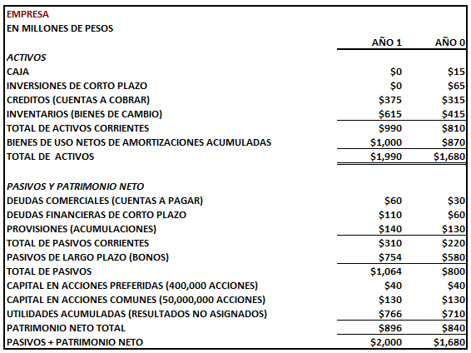
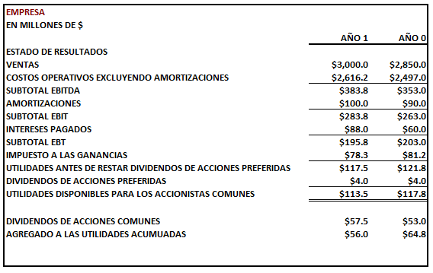
PROBLEMA
Se pide analizar los números de la empresa desde una perspectiva financiera y controlar la gestión a partir de cuánto valor se ha generado o destruido.

Slide 4
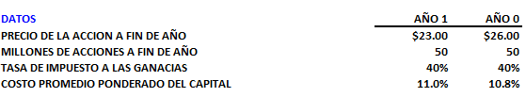

PROBLEMA
Se pide analizar los números de la empresa desde una perspectiva financiera y controlar la gestión a partir de cuánto valor se ha generado o destruido.

Slide 5
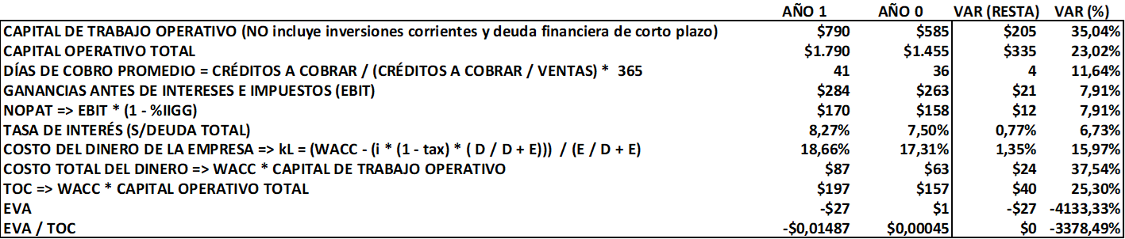
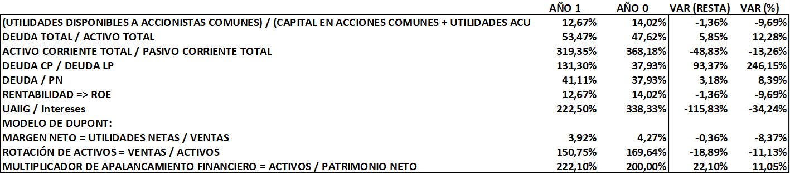
RESULTADOS

Slide 6
ANÁLISIS
INDICADOR | AÑO 1 | COMENTARIOS
EVA | -$21 | El EVA es una métrica de performance que mide el valor que se produce para los accionistas. Esta herramienta gerencial permite decidir sobre la conveniencia de afrontar proyectos que generen valor. Cuando el EVA es negativo, la empresa no está generando valor respecto de los fondos invertidos en el negocio.
Variación del precio de la acción | -12.0% | Caída del valor de la acción. La percepción de los accionistas sobre el valor futuro de la empresa cayó respecto al año 0.
Dividendos de acc. Comunes | +8.49% | Si bien las utilidades disponibles para accionistas comunes caen ~ un 4% respecto al año 0, crecen un 8.49 % los dividendos repartidos. Podría ser una acción para atenuar la pérdida de valor en el precio de la acción.

Slide 7
ANÁLISIS
INDICADOR | AÑO 1 | COMENTARIOS
Deuda total / Activo Total | 53.5% | Un ratio menor a 1 indica que la empresa tiene más activos que pasivos. En este caso, el ratio de endeudamiento total es moderado y sugiere que la empresa tiene una estructura de capital equilibrada.
Activo Corriente Total / Pasivo Corriente Total | 319.4% | Un ratio superior a 1 indica que la empresa tiene suficientes activos corrientes para cubrir sus obligaciones de corto plazo. En este caso, el ratio de liquidez corriente es alto y sugiere que la empresa tiene una buena posición de liquidez.
ROE | 12.7% | Por cada peso invertido por los accionistas en la empresa, la empresa está generando 12.7 centavos de ganancia. Es decir, que la empresa está generando una rentabilidad del 12% sobre el capital invertido.

Slide 8
ANÁLISIS
INDICADOR | VAR | COMENTARIOS
Margen neto | -0.4% | La empresa está generando menos ganancias en relación a sus ingresos totales.
Rotación de activos | -18.9%. | La empresa está generando menos ingresos por cada peso invertido en sus activos. La empresa no está utilizando eficientemente sus activos para generar ventas. Puede ser indicativo de problemas en la gestión de inventarios, una disminución en la demanda de productos o servicios, o una ineficiente gestión de la producción o distribución.
Apalancamiento | +22.1% | La empresa está financiando una mayor proporción de sus activos mediante deuda. El apalancamiento financiero se refiere al uso de deuda para financiar las operaciones de la empresa. Al tomar prestado dinero, la empresa puede aumentar su potencial de crecimiento y aumentar sus retornos a los accionistas. Sin embargo, también aumenta el riesgo ya que la empresa debe pagar intereses y capital en su deuda, lo que puede ser difícil si los ingresos no son suficientes para cubrir estos pagos.

Slide 9
OPORTUNIDADES DE MEJORA
INDICADOR | ACCIONES
Rotación de activos | Reducir los niveles de inventario: Puede ser útil reducirlos para liberar capital. Para ello, es importante analizar la demanda de los productos o servicios de la empresa y ajustar los niveles de inventario en consecuencia. Vender activos no utilizados: Si la empresa tiene activos no utilizados, como maquinaria o equipo, puede ser útil venderlos para liberar capital. Mejorar las prácticas de cobranza: Puede ser útil mejorar las prácticas de cobranza para reducir el tiempo de espera de los pagos y mejorar el flujo de efectivo. Reducir los costos fijos: Puede ser útil reducirlos para mejorar la eficiencia de los activos. Por ejemplo, la empresa puede considerar la posibilidad de subcontratar ciertas funciones o de reubicar la empresa en un lugar con costos operativos más bajos.
Apalancamiento | Aumentar el capital: Si la empresa tiene una base de capital sólida, puede ser útil aumentar el capital mediante la emisión de acciones o la venta de participaciones de la empresa. Esto puede ayudar a reducir la proporción de deuda en la estructura de financiamiento de la empresa. Negociar con los acreedores: Si la empresa tiene dificultades para pagar la deuda existente, puede ser útil negociar con los acreedores para reestructurar la deuda o posponer los pagos hasta que la empresa pueda recuperarse.

